Slide 1
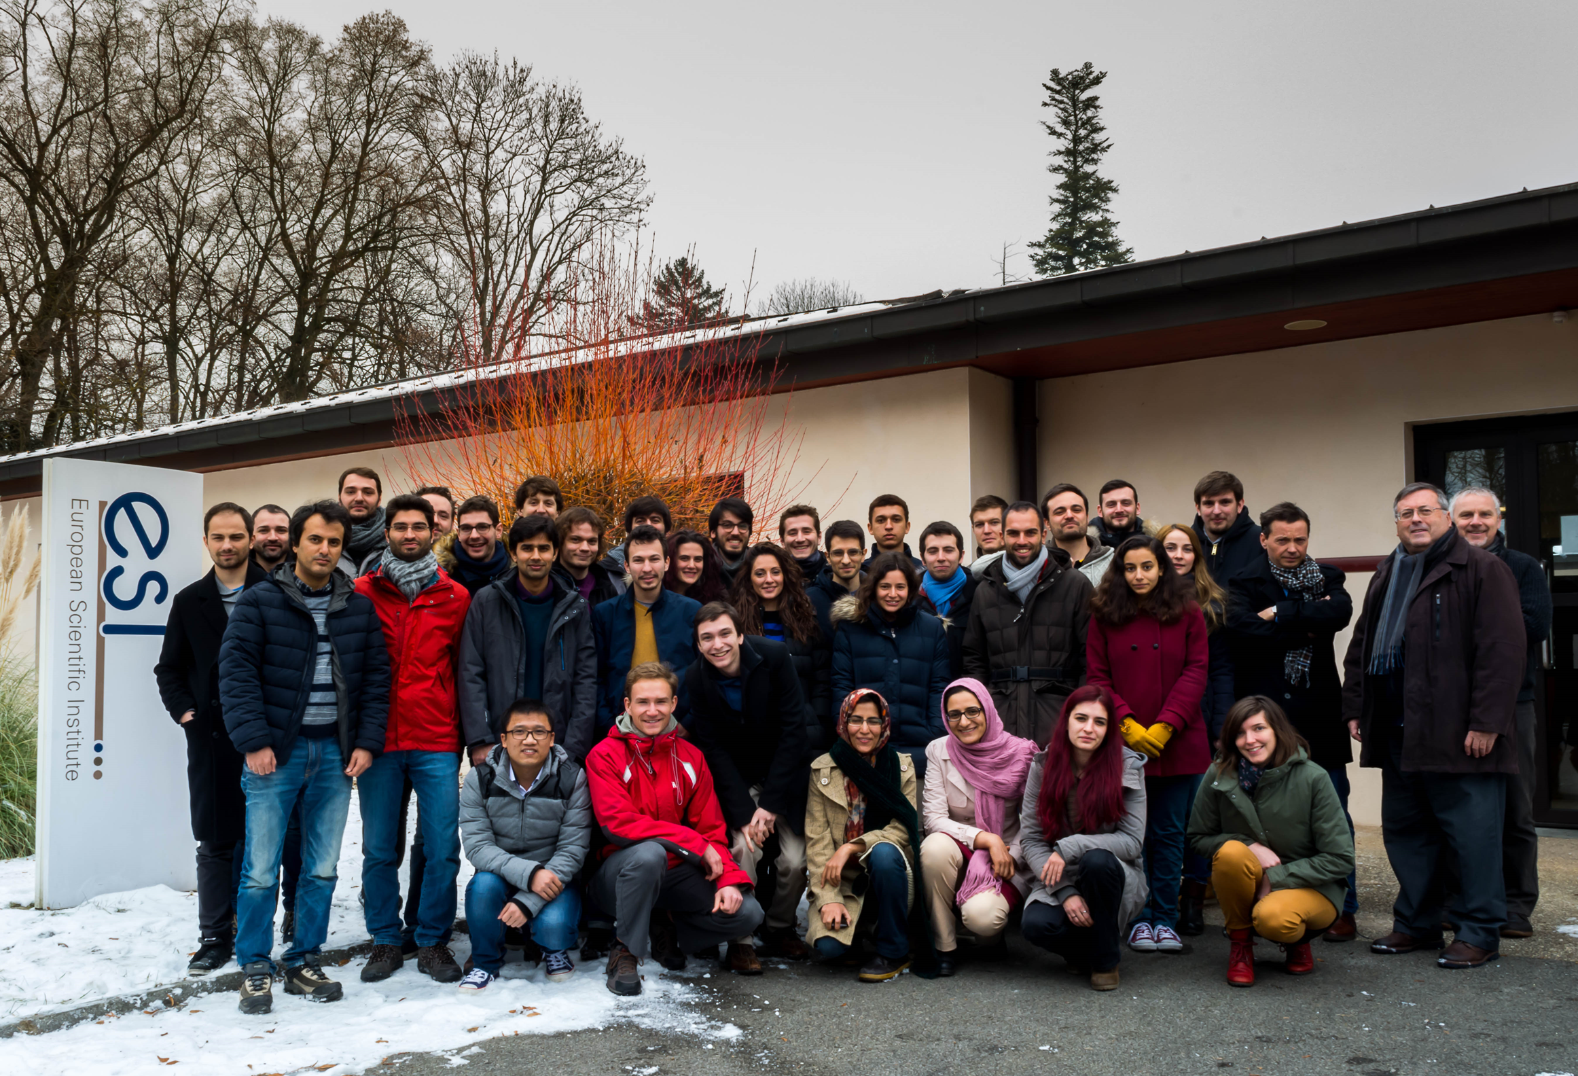
Joint Universities Accelerator School Archamps Technopole

Slide 2
Joint Universities Accelerator School Directeur: Philippe Lebrun Directeur Adjoint: Elias Métral
Deux Cours en Anglais (chacun 4 semaines + 1 semaine d’examens)
The science of particle accelerators
The technology and applications of particle accelerators
Niveau «graduate» (Master, Doctoral, Professionnels)
Recrutement international (18 nationalités en 2017)
49 enseignants issus des universités, des laboratoires nationaux et du CERN
Cours + TD + séminaires + workshops + travaux pratiques (CERN, Bergoz) + visites de labos (CERN, ESRF, PSI, HUG)
16 universités partenaires et 23 instituts, industries et programmes sponsors
Choix du programme d’enseignement et des enseignants approuvés par International Advisory Board
Examens écrits et présentations orales notées
Possibilité pour les étudiants d’obtenir des crédits ECTS
Prochaine session: du 8 janvier au 16 mars 2018

Slide 3
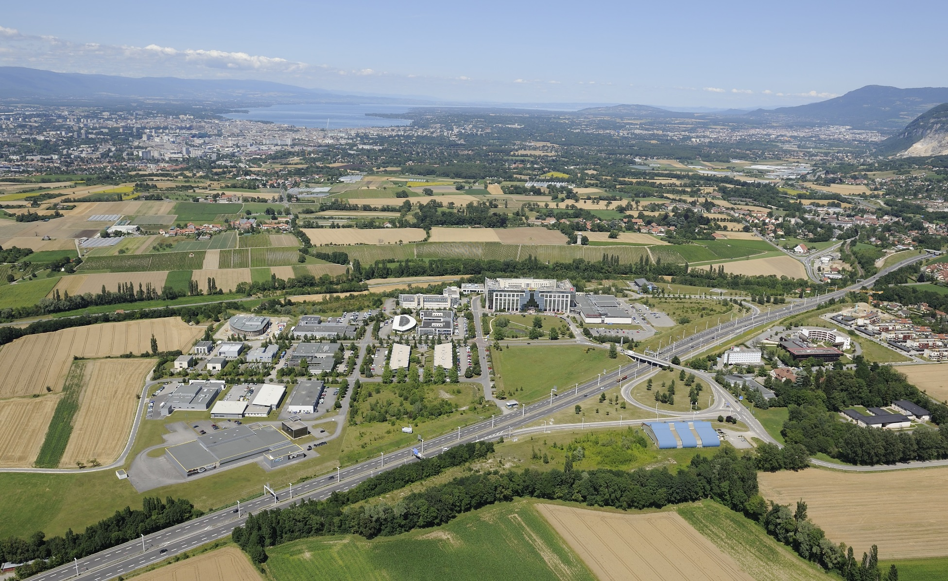
JUAS est basée à ESI Archamps Technopole
Genève
Chamonix
Paris

Slide 4
















16 Universités Partenaires

Slide 5























23 sponsors: instituts, industries & programmes

Slide 6
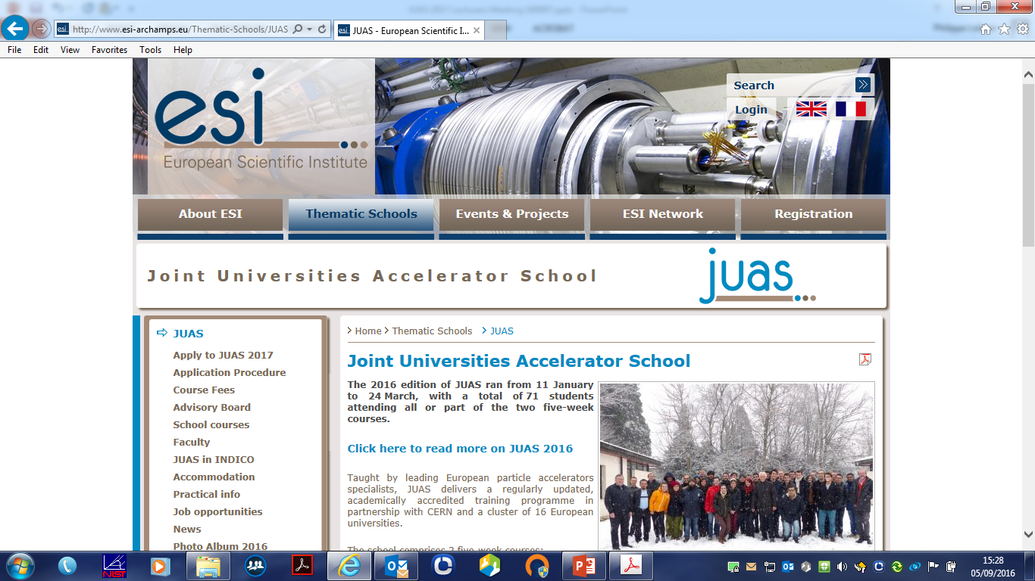
Inscriptions pour 2018 reçues jusqu’au 15 octobre 2017 http://www.esi-archamps.eu/Thematic-Schools/JUAS

